Slide 1
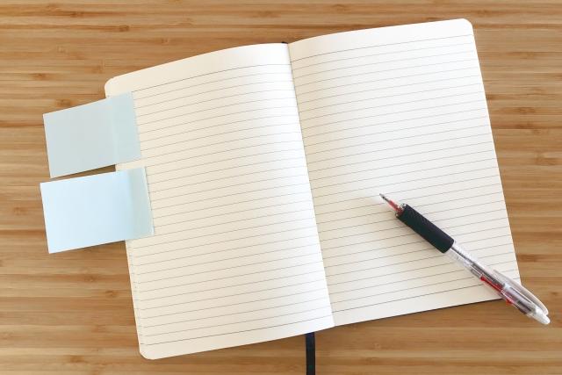
インスタでよく見る投稿の作り方を教えます。
これを見たらすぐに作れるように
ポイントをまとめてみました
投稿の作り方 目次
1
インスタの投稿は写真だけじゃない！
2
アプリ・パワーポイントで作る！
3
パワポを使ってどうやって作るの？
4
作ったスライドをインスタに載せる方法は？

Slide 2
1
インスタの投稿は
写真だけじゃない！
インスタの投稿の特徴
インスタと言えば、写真を投稿するものだという
イメージをもっている人も多くいるのではないで
しょうか？
実は、最近の投稿をみると写真以外をアップして
いるユーザーが多くいるんです。
≫写真に文字を入れた投稿
≫文字だけの投稿

Slide 3
2
アプリ・パワーポイントで作る！
インスタの投稿の作り方
インスタの投稿を作るならこの2つ！
● Phonto ● Powerpoint

Slide 7
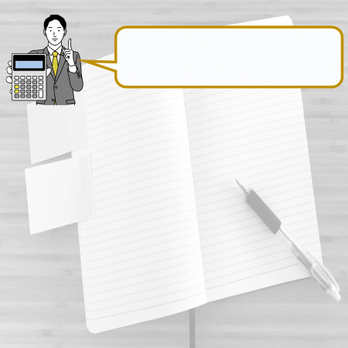
1
2
3
4
背景は透けさせる

Slide 8
リボン型は、
四角形×三角形
+型抜き で作れる
5
6
7
8

Slide 9
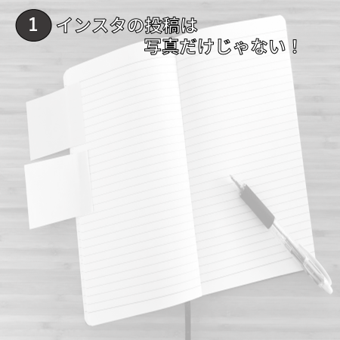
白地×黒縁で
オシャレ感を出す
9
10
11
12
透け感出した
四角をかぶせる

Slide 10
①のスライドをコピーして
活用する
13
14
15
16

